Slide 1
Grecia

Slide 2
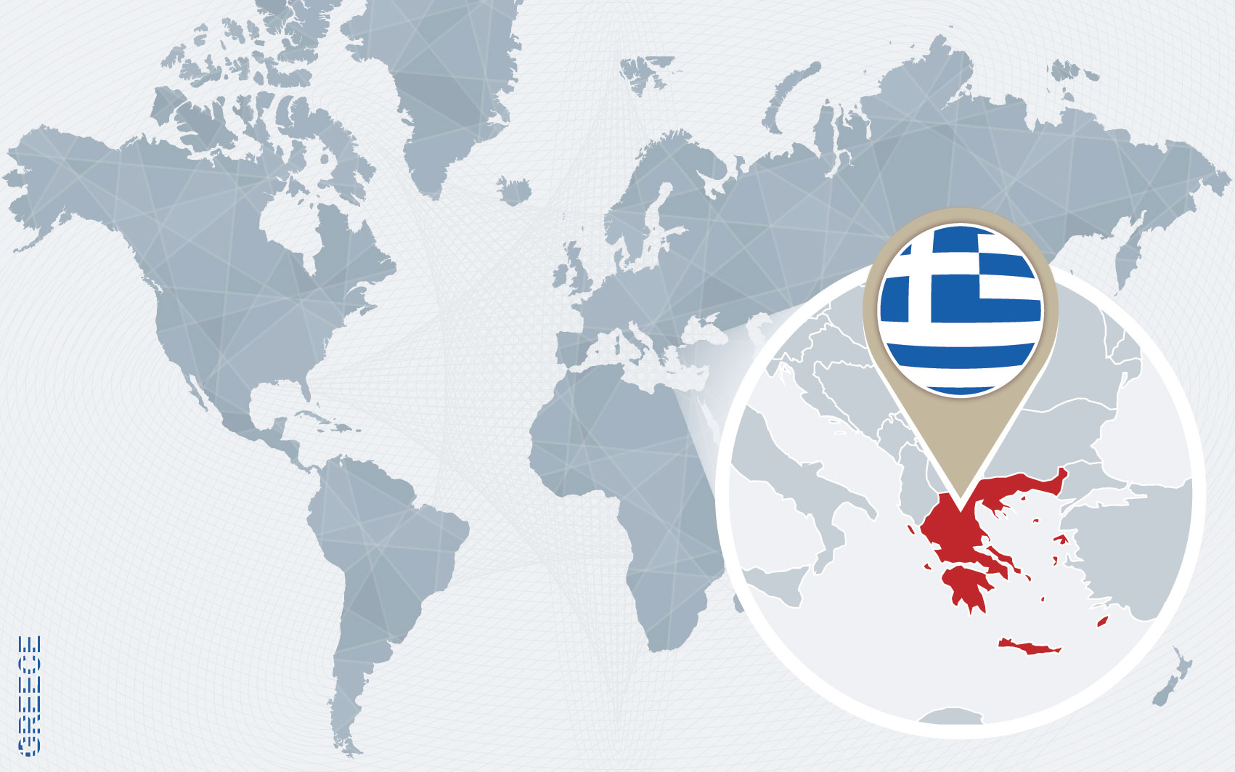

Slide 3
Mapa de localización de Grecia Grecia es un país de Europa. Tiene fronteras con Albania, Bulgaria, Turquía y República de Macedonia. Tiene fronteras marítimas con el mar Egeo, el Jónico y el Mediterráneo.

Slide 4
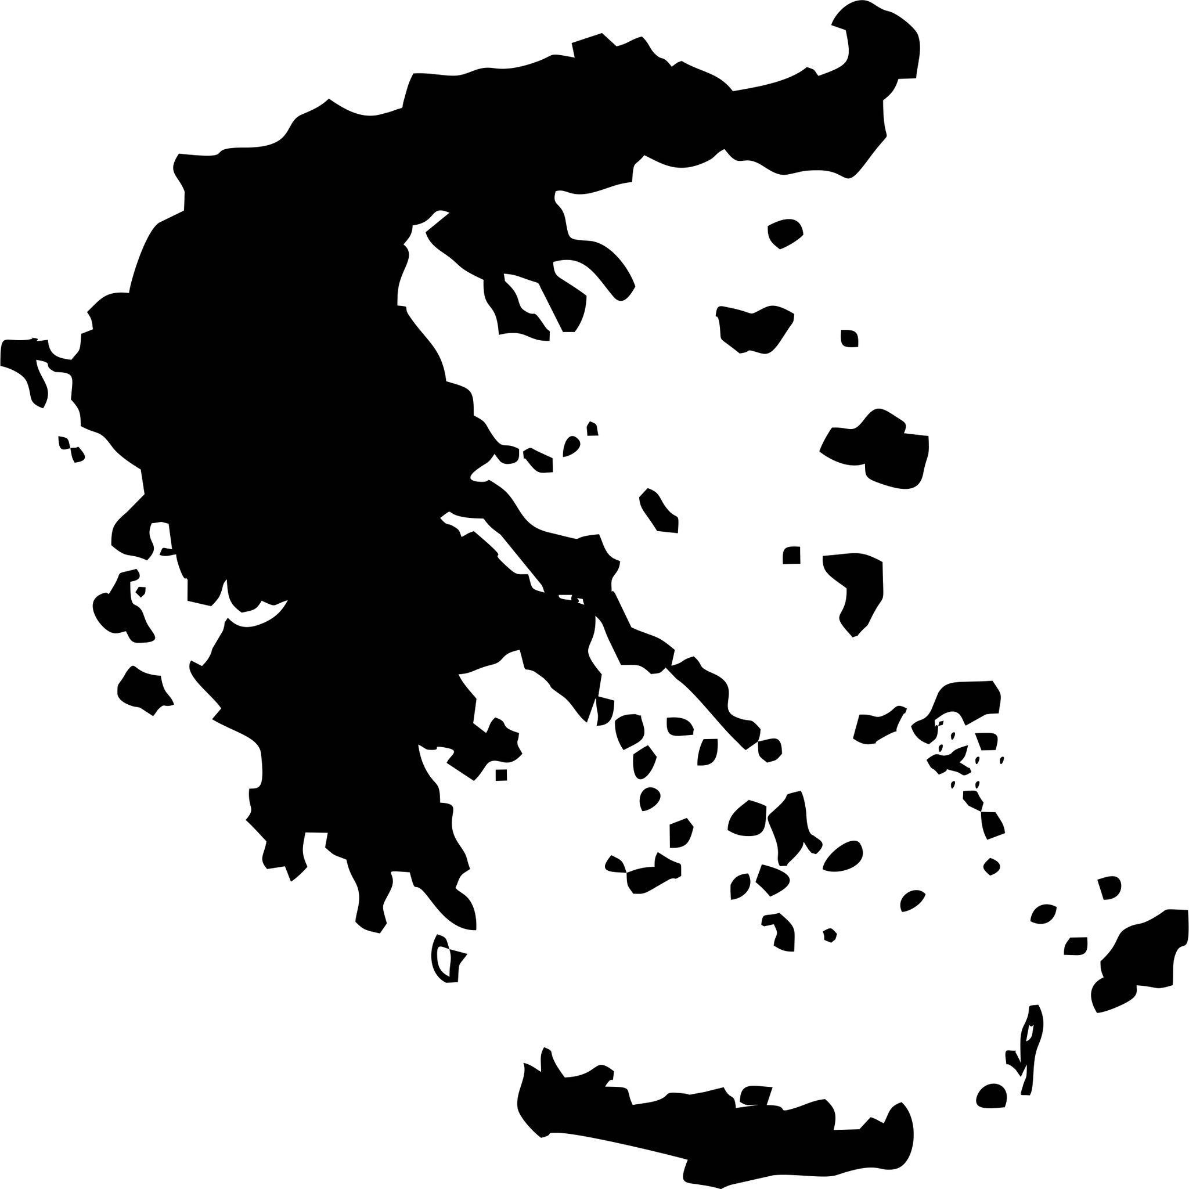

Slide 5
Mapa de Grecia Este es el mapa de Grecia. Su capital es Atenas. El idioma oficial de Grecia es el griego.

Slide 6
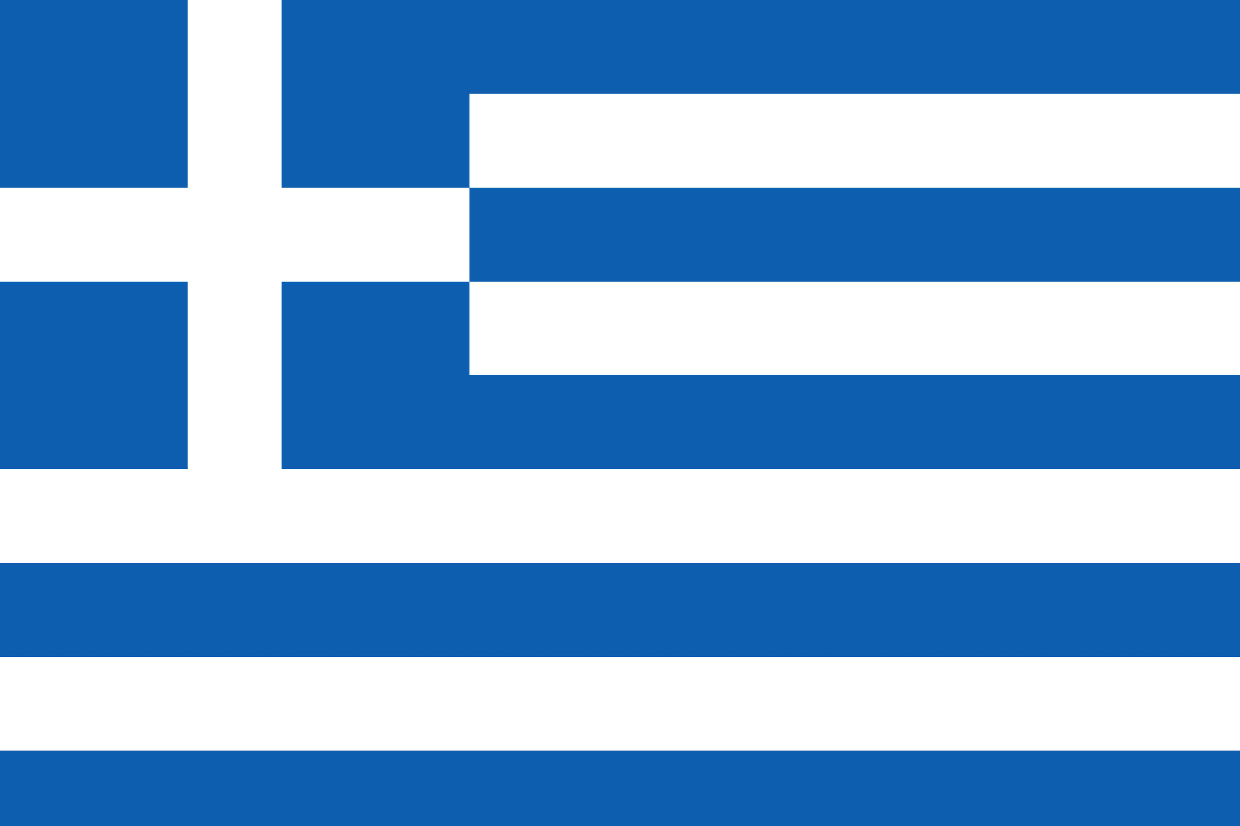

Slide 7
Bandera de Grecia Esta es la bandera de Grecia. La cruz de la esquina superior izquierda simboliza la iglesia Ortodoxa Griega. La bandera tiene 9 franjas que representan el número de sílabas (en griego) del lema nacional “libertad o muerte”. Los colores azul y blanco representan el mar, el cielo, las olas y las nubes.

Slide 8
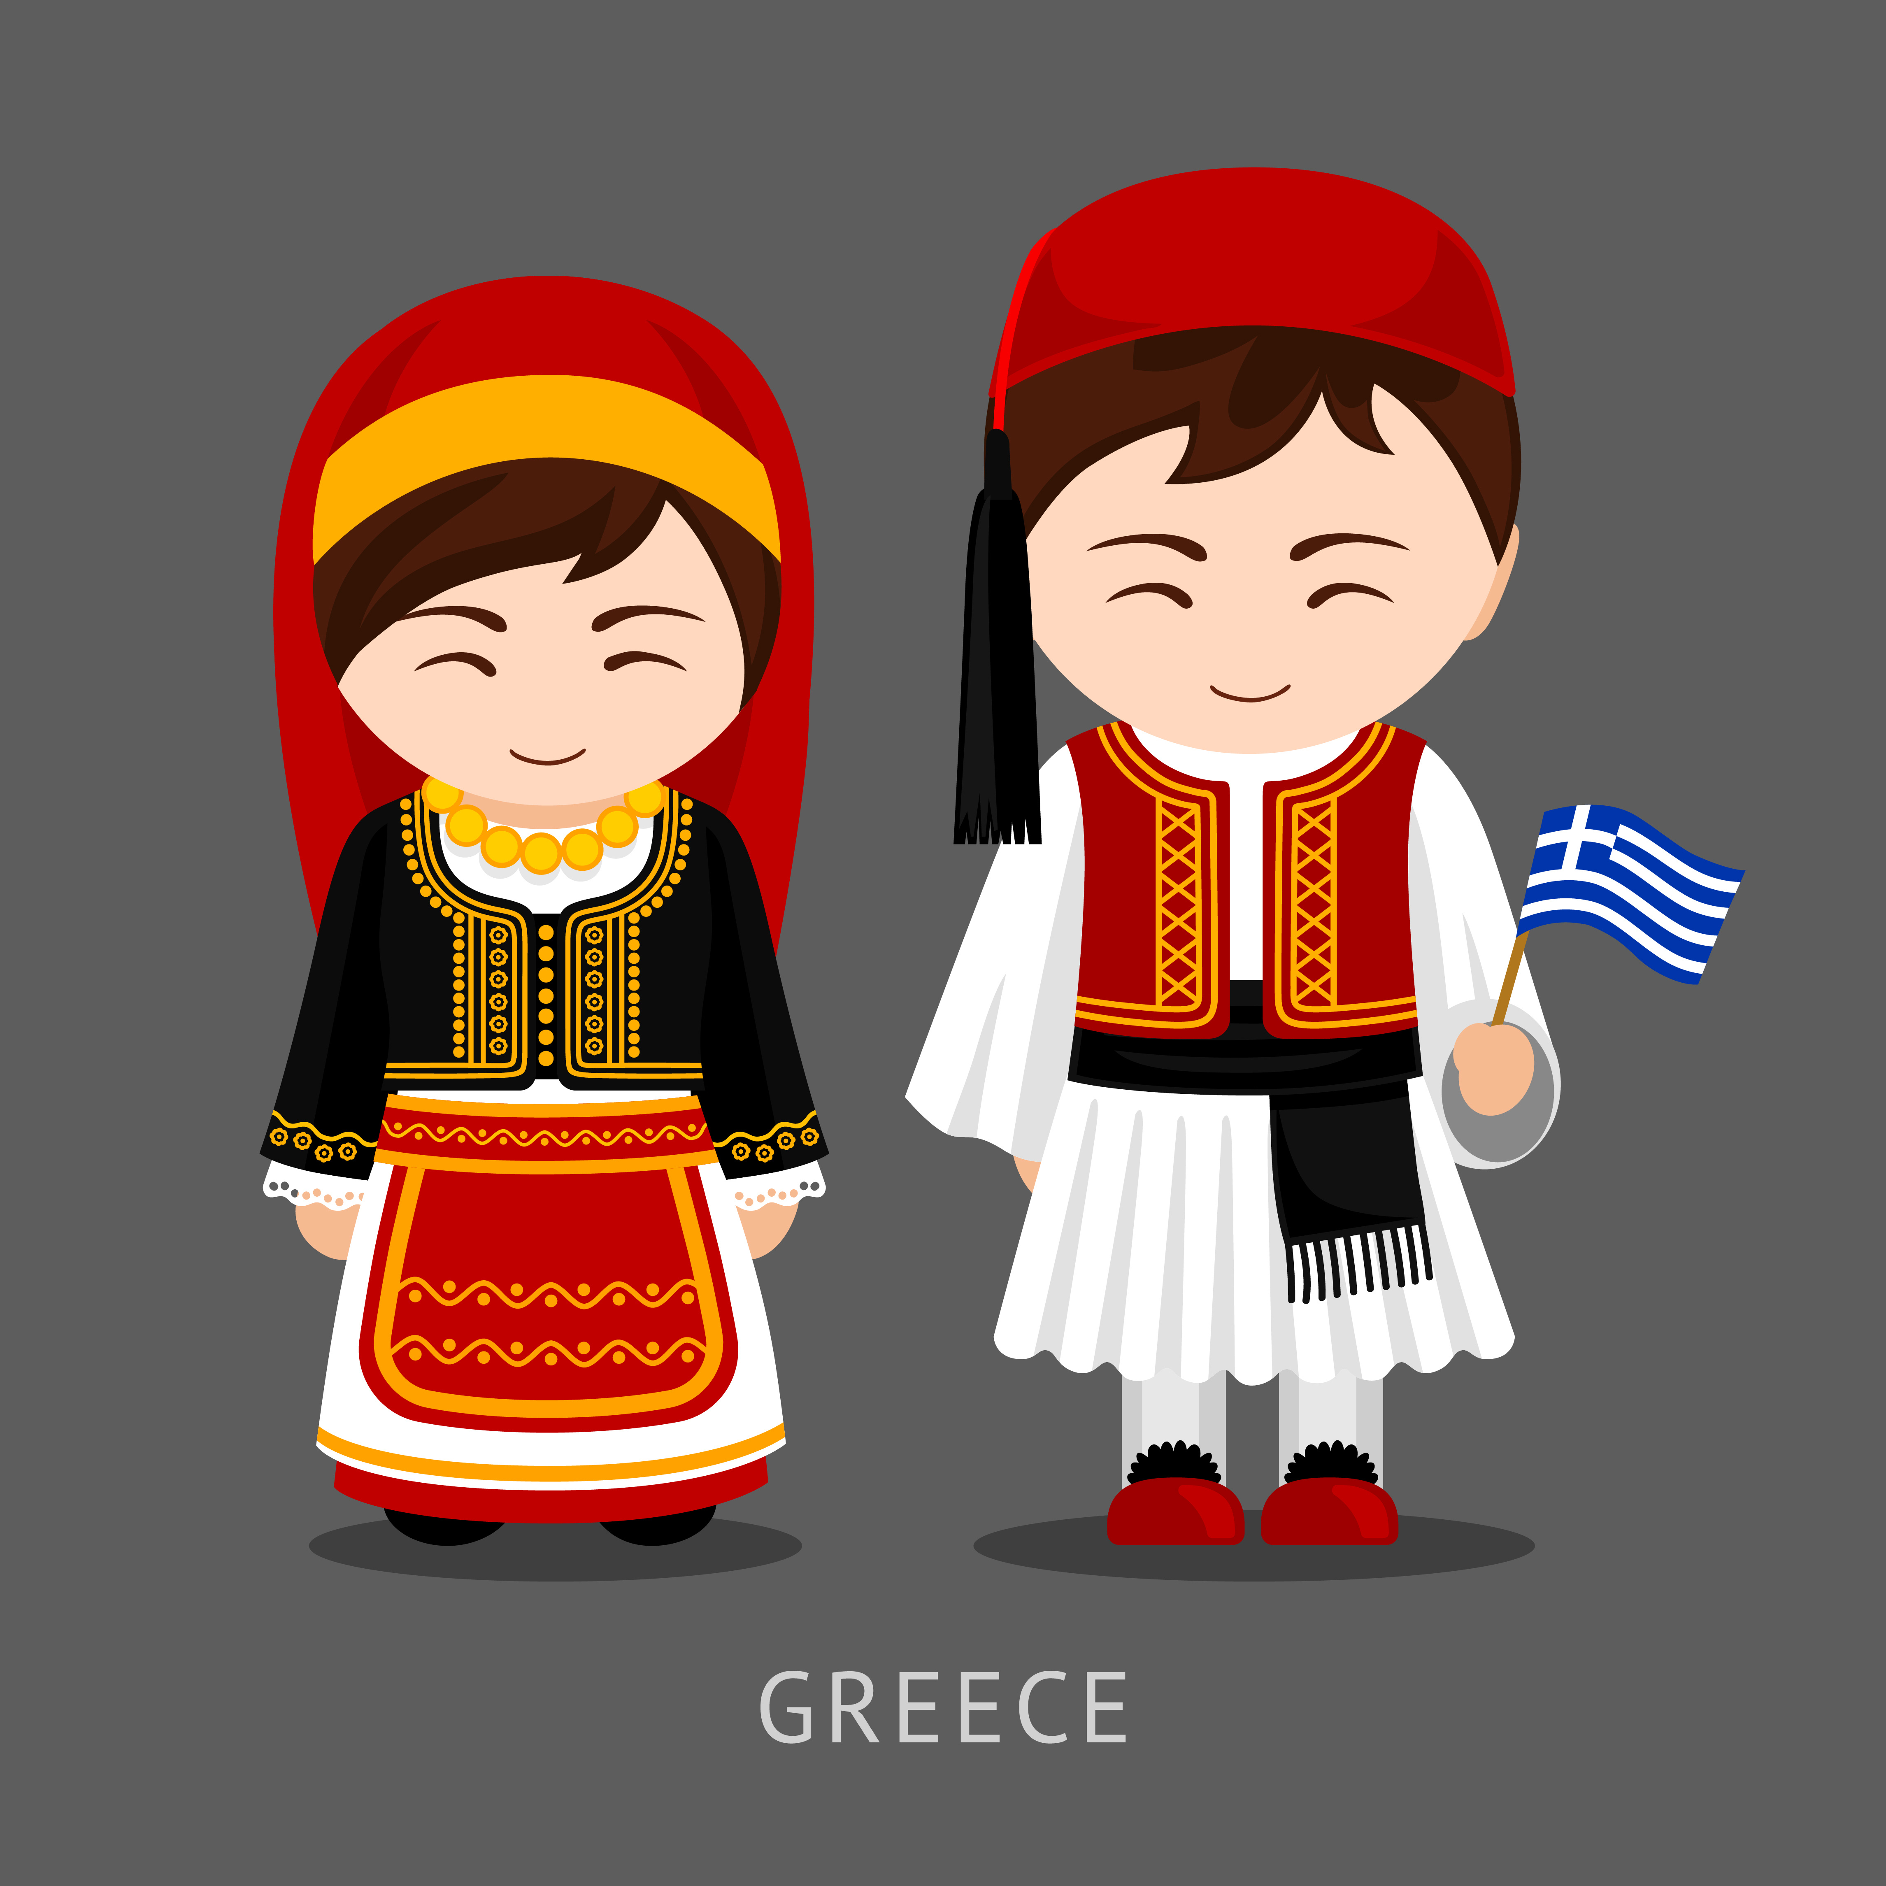

Slide 9
Traje típico griego Este es el traje típico de Grecia. Las mujeres usan vestidos blancos con un delantal de algún color que destaque. El pañuelo que llevan en la cabeza debe ser del mismo tono que el delantal. Lo más distintivo del traje de los hombres son las camisas blancas con mangas anchas y tablitas en la parte inferior. ¡Es tan larga que llega a parecer vestido!

Slide 10
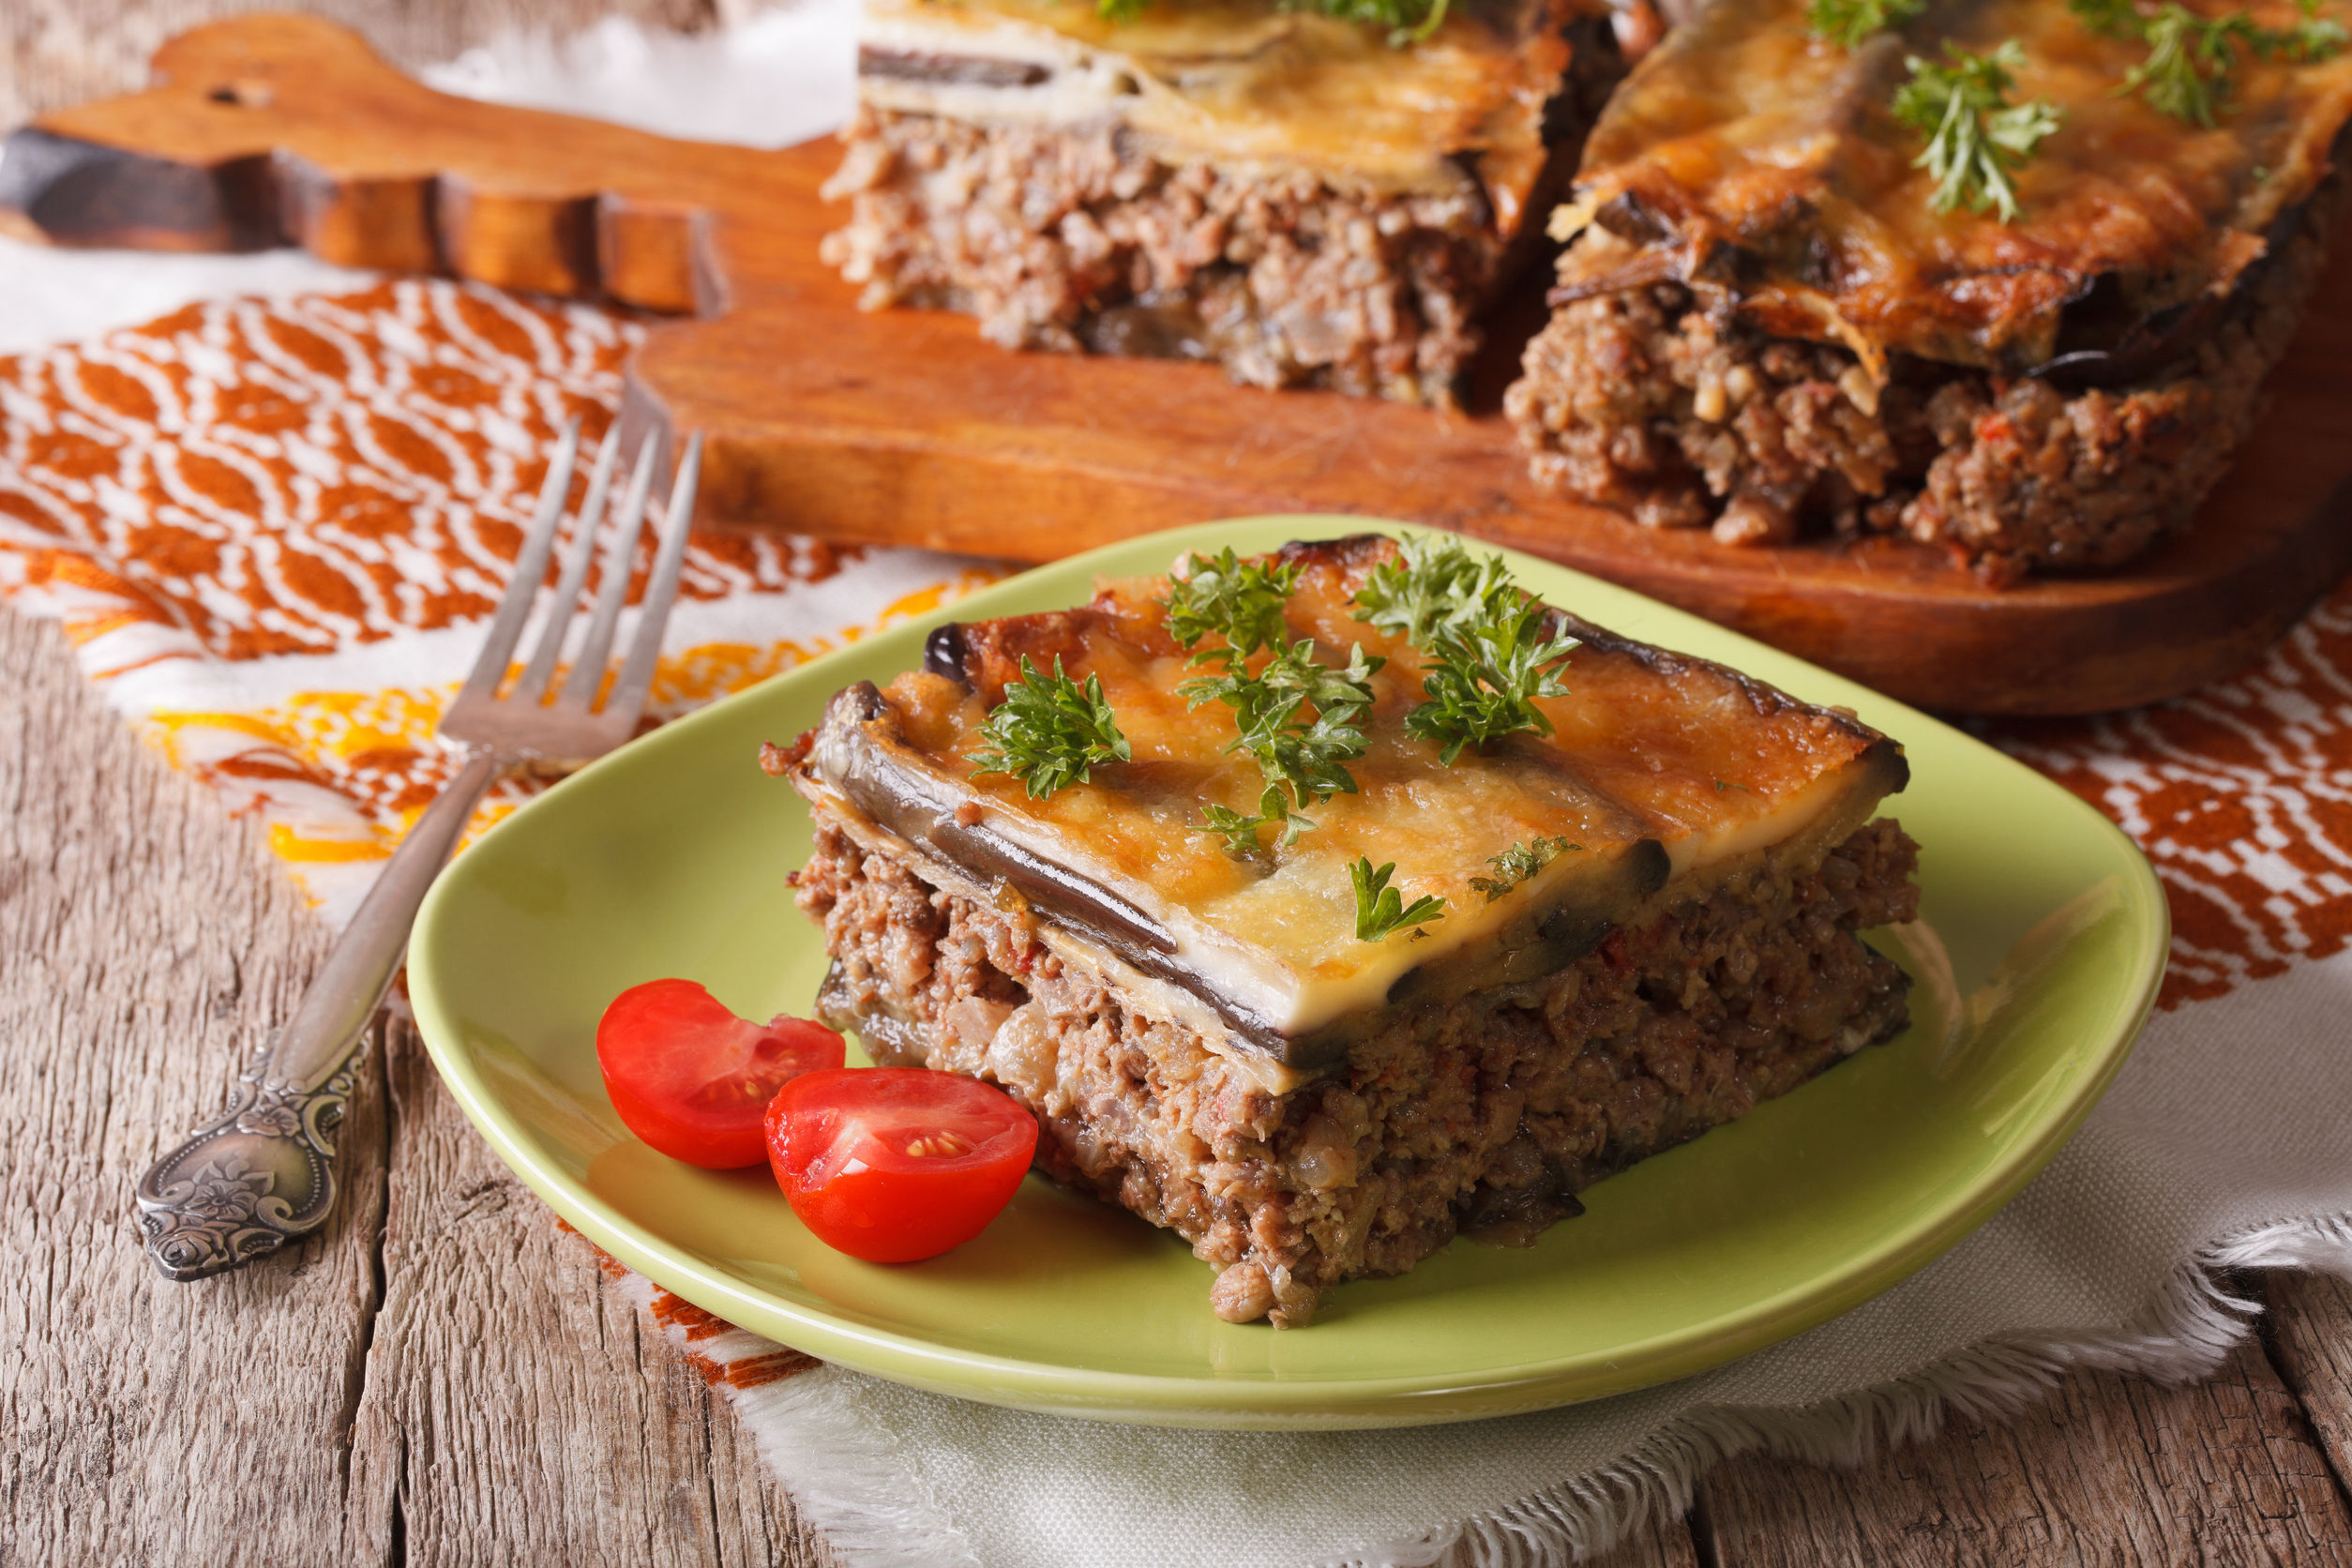

Slide 11
Mousakás El Mousakás es un platillo típico de la gastronomía griega. Es un pastel elaborado al horno con berenjena, papas, carne molida y bechamel (salsa blanca). Es parecido a la lasaña.

Slide 12
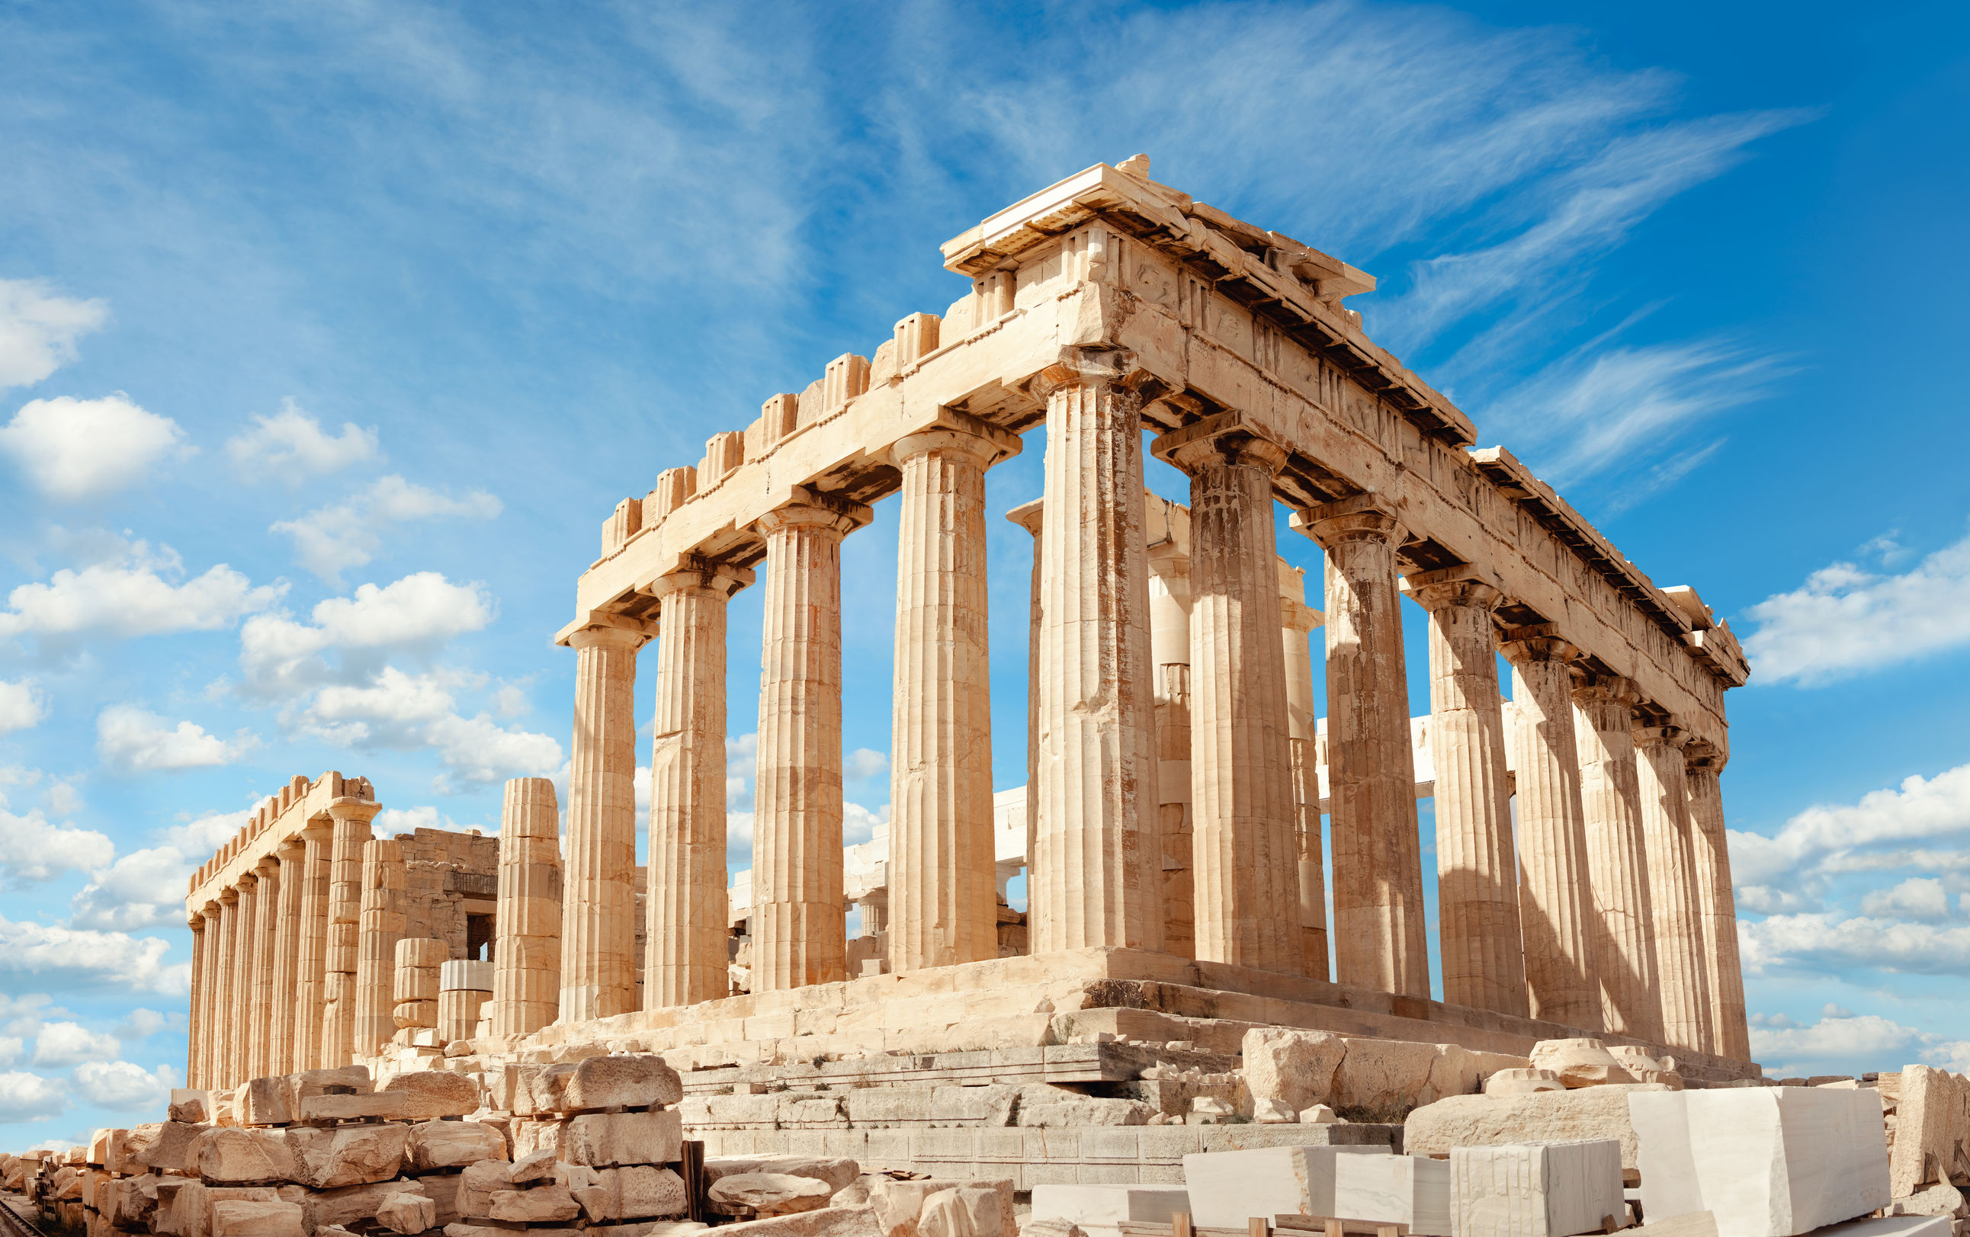

Slide 13
El Partenón El Partenón es un templo religioso de estilo dórico construido en honor de la diosa Atenea. Lleva más de 2,600 años de haber sido construido. Sus detalladas columnas demuestran a sofisticación e inteligencia de los antepasados griegos. Se encuentra en la Acrópolis de Atenas.

Slide 14
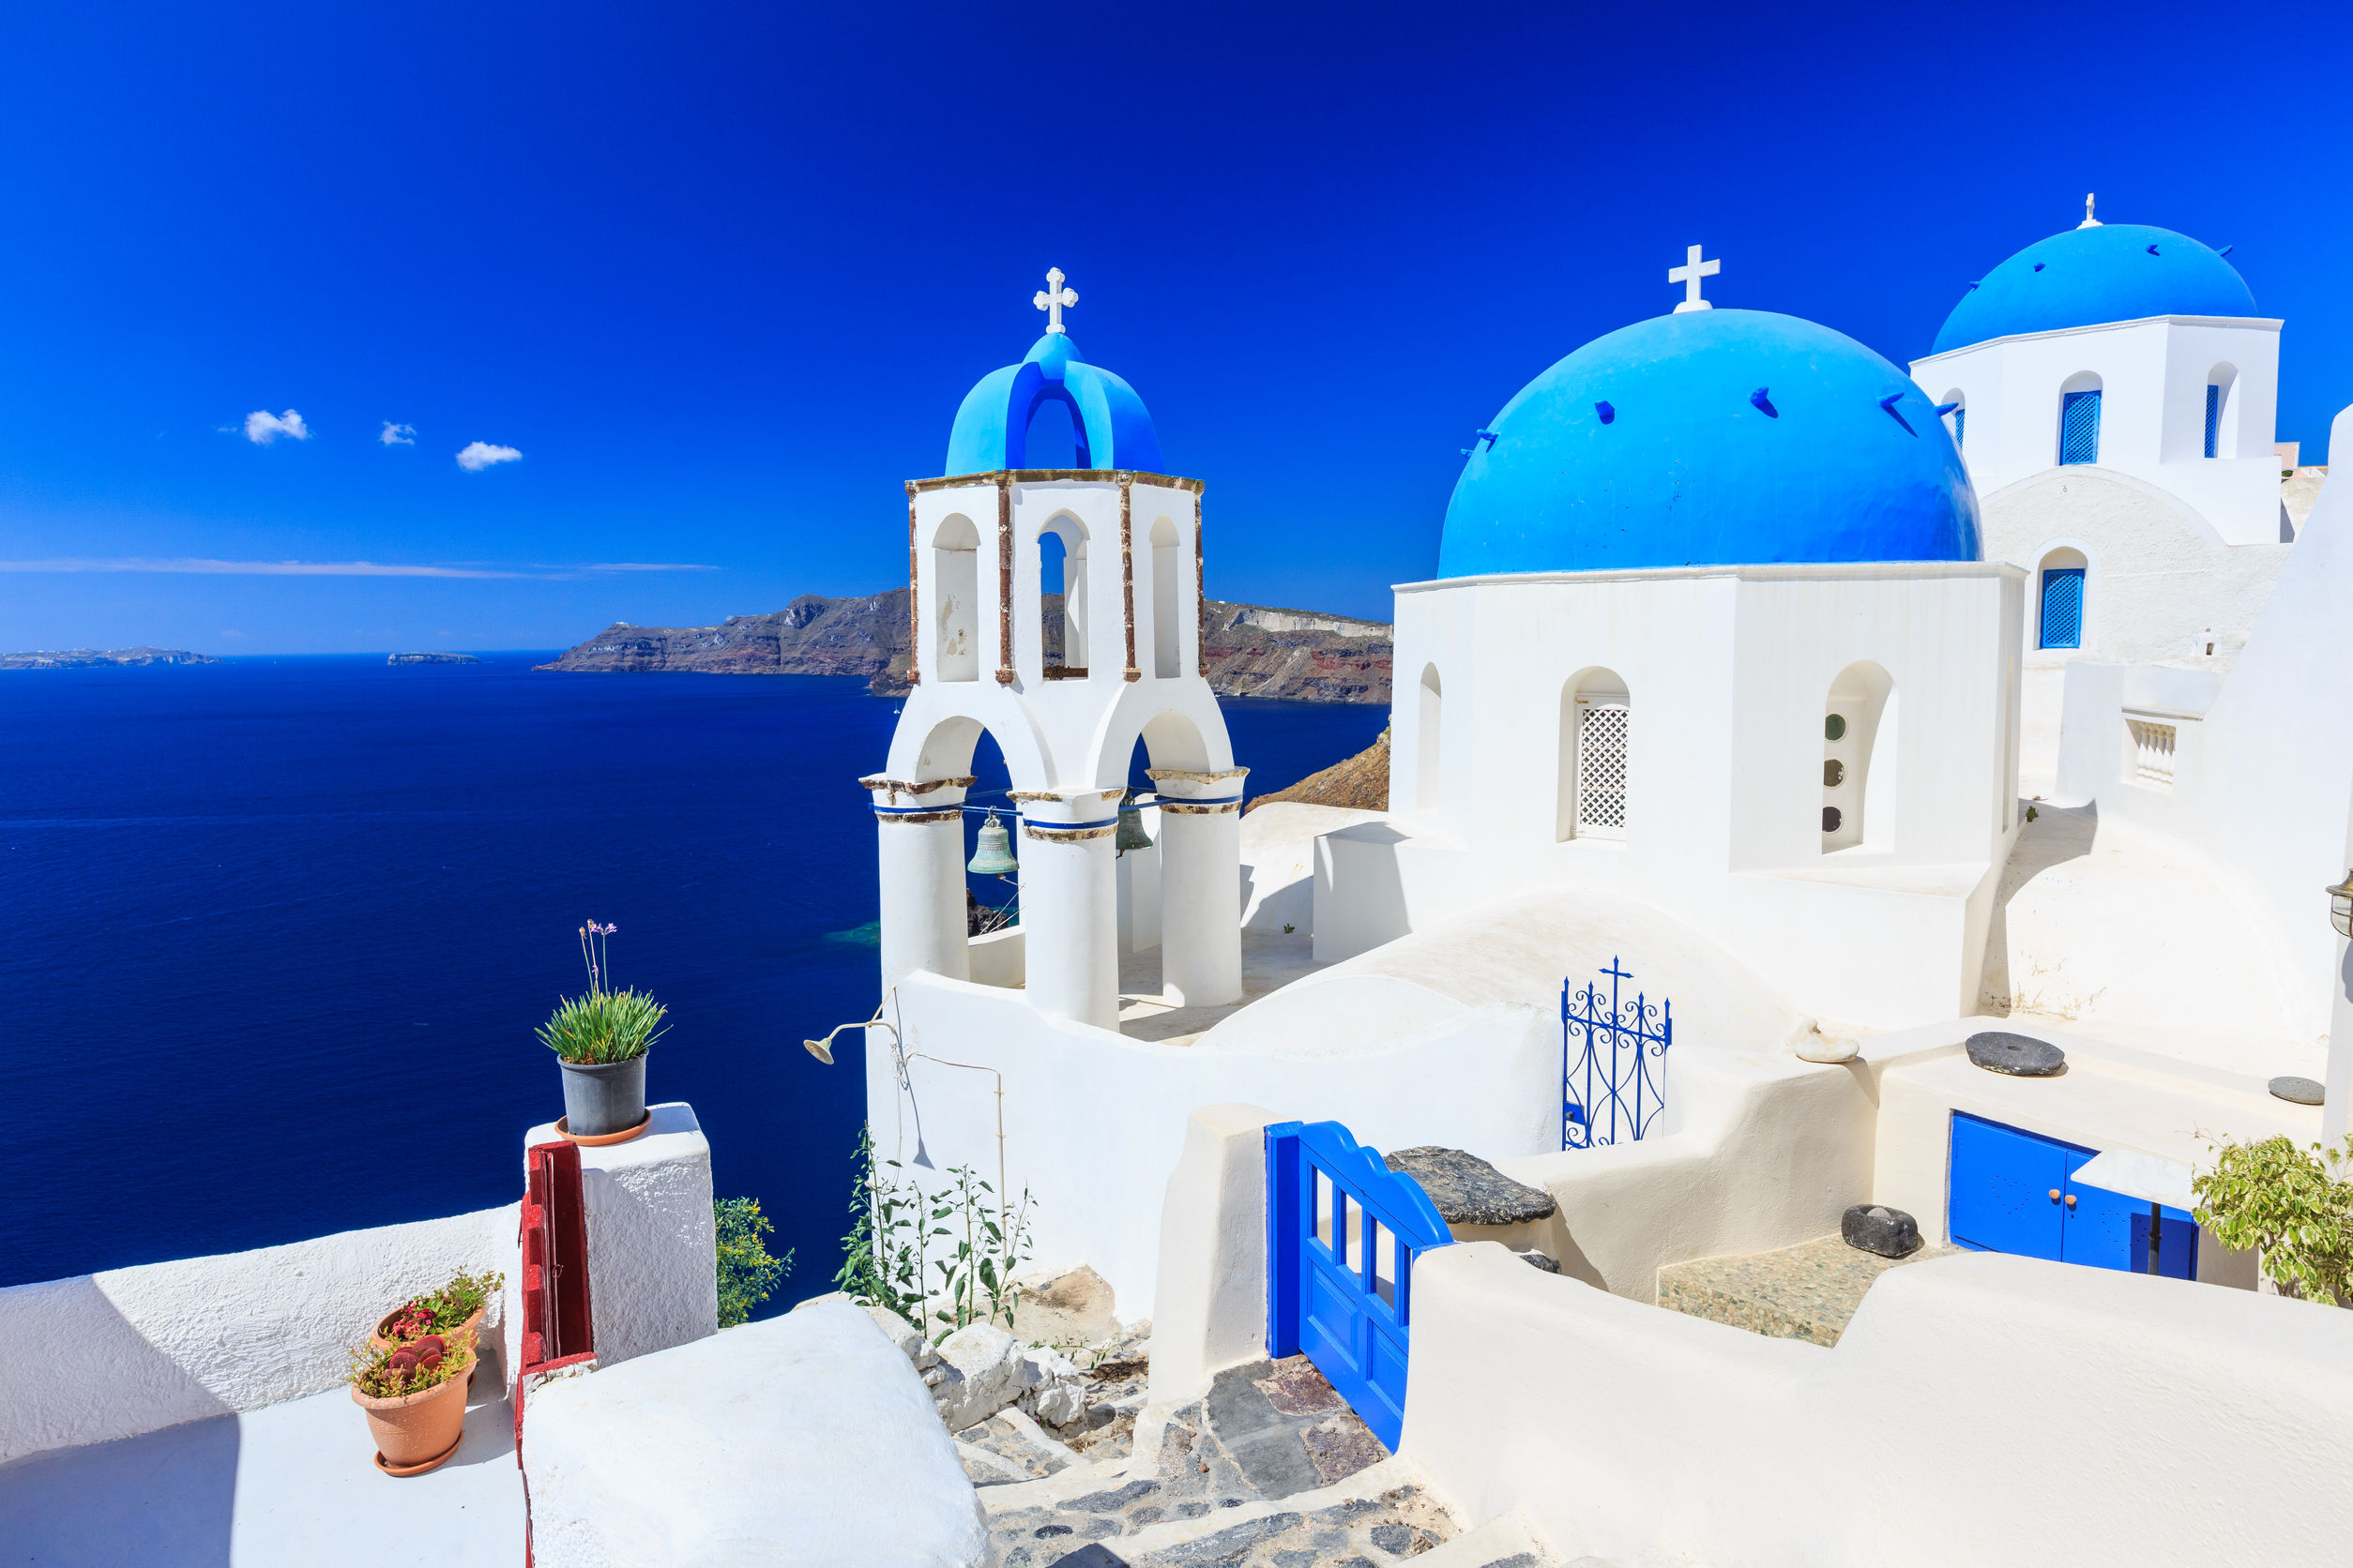

Slide 15
Santorini Santorini es un archipielago de islas volcánicas situado en el mar Egeo. Es uno de los principales destinos turísticos de Europa gracias a su belleza y vida nocturna. Son características del lugar las casas blancas con ventanas y puertas azules.

Slide 16
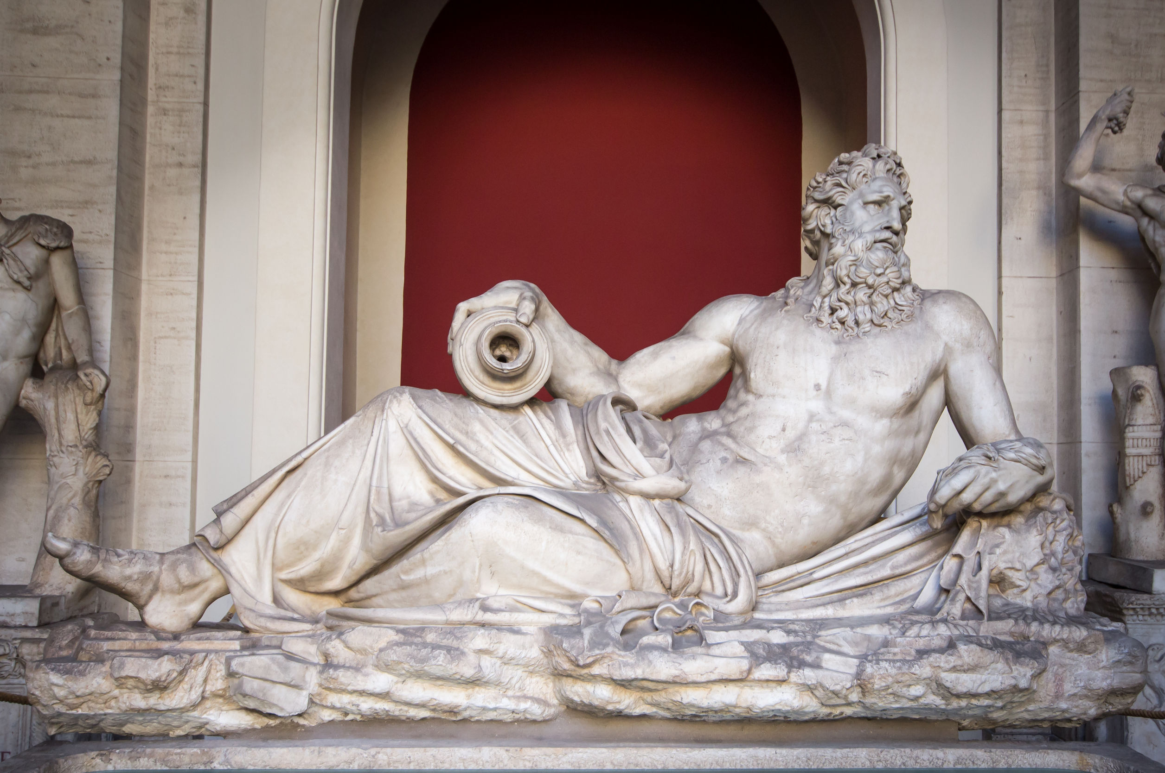

Slide 17
Zeus Zeus es el Dios griego más conocido e importante. Era “El padre de los Dioses y de los hombres”. Era el rey de los dioses del Olimpo. El Dios del cielo y del trueno. Su hermano Hades era el regidor del Inframundo y su hermano Poseidón era el dios del mar.

Slide 18
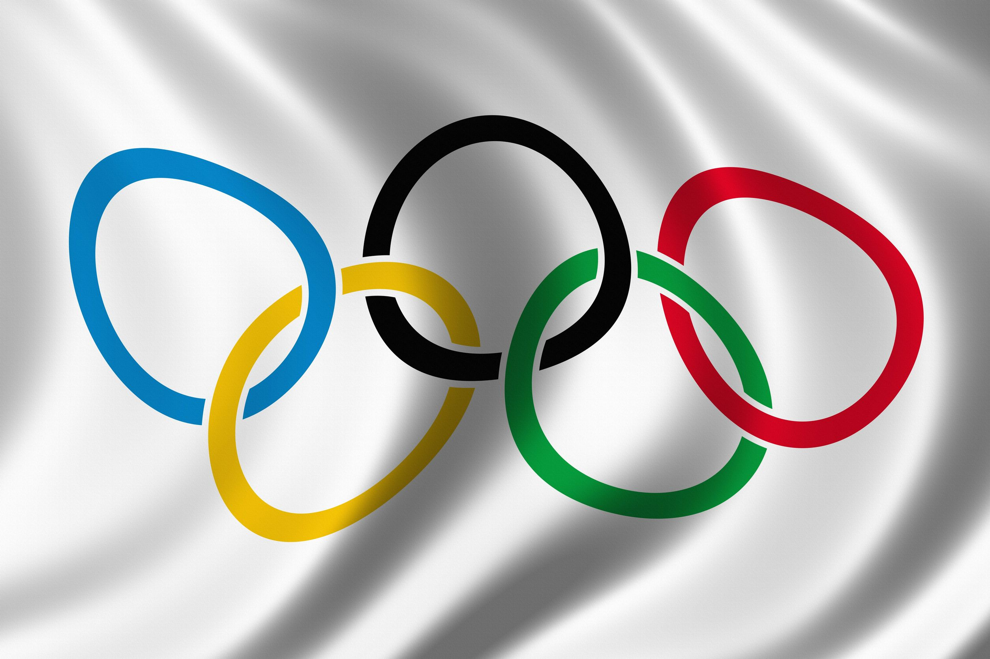

Slide 19
Juegos Olímpicos En honor a Zeus los antiguos griegos crearon las olimpiadas griegas en la ciudad de Olympia. Fueron inspiración para los actuales juegos olímpicos, el mayor evento deportivo a nivel internacional. El primer año de juegos olímpicos fue en 1896 en Atenas, la capital de Grecia.

Slide 20
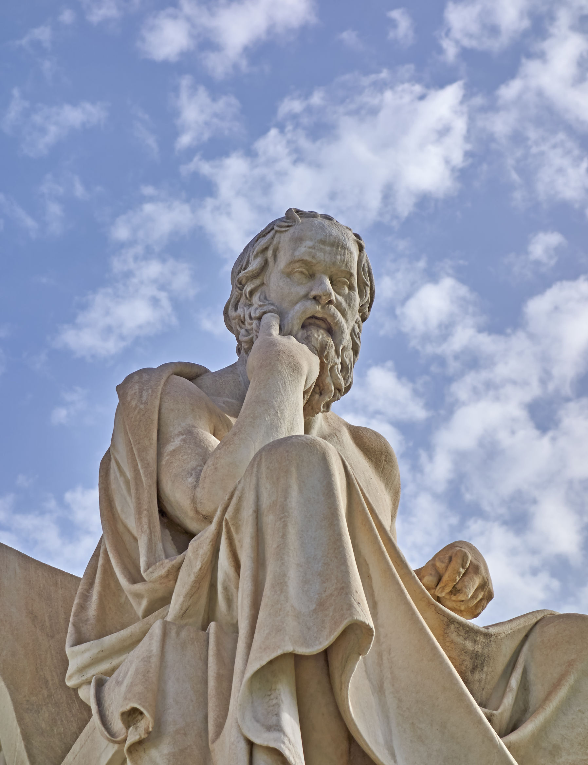

Slide 21
Sócrates Es posible que Sócrates sea el filósofo más conocido de la historia. Fue un filosofo griego que tuvo como discípulo a Platón quien a su vez tuvo como estudiante a Aristóteles. Para enseñar usaba la mayéutica, Sócrates decía que para aprender no solamente se tenían que dar las respuestas de todo, sino que por medio del dialogo y preguntas, el maestro debía guiar al alumno a descubrir las verdades por sí mismo. Su frase más conocida es “Solo sé que no sé nada”.

